Slide 1


微信应用开发及技巧
全栈工程师调研组@优才网
主讲：卢兴占（囚鸟先生）
2014年9月25日

Slide 2
目录
CONTENTS
1
了解微信应用
微信开发的几个技巧
WeixinJSBridge
总结
2
3
4

Slide 3
大家用过哪些微信应用？

Slide 4
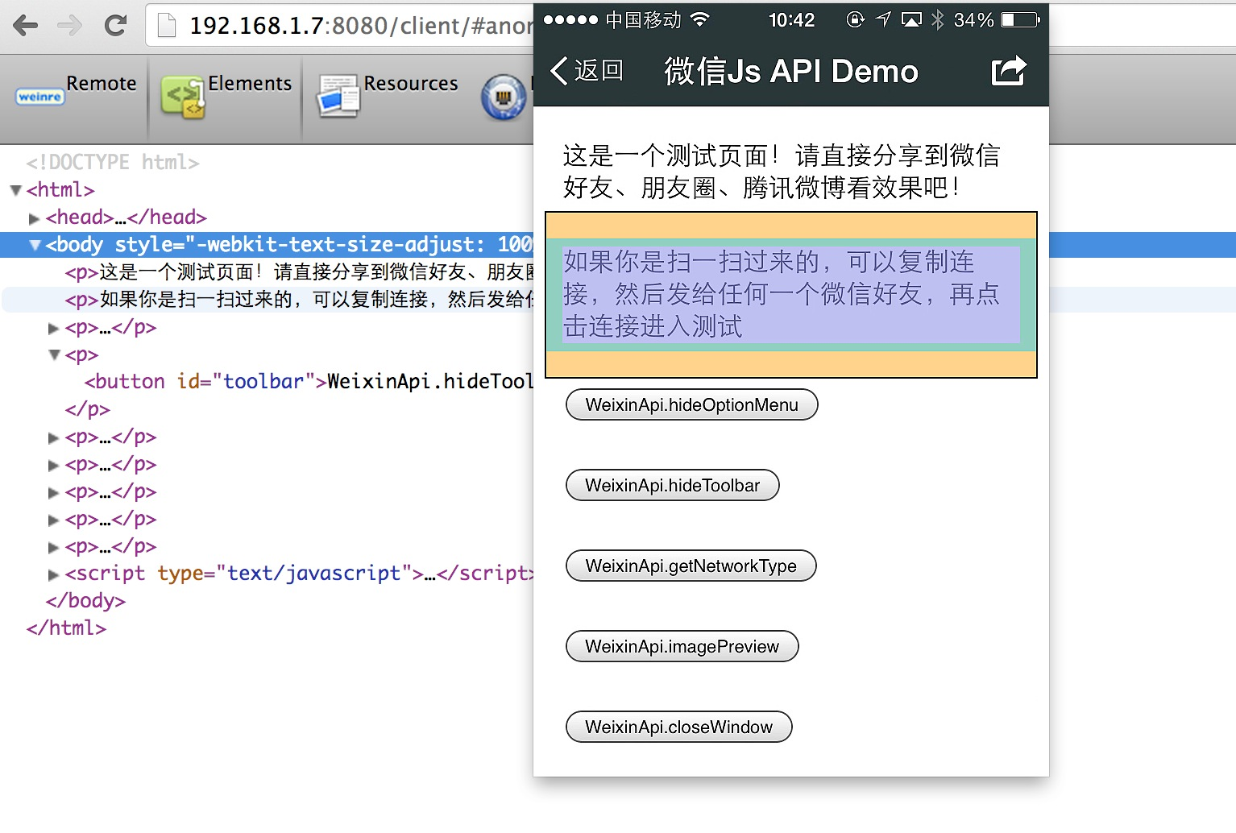
第二章 开发技巧（一）
使用 weinre 做界面分析

Slide 5
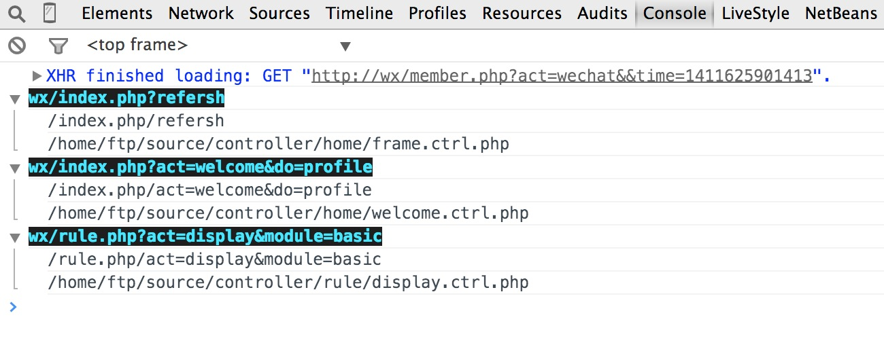
第二章 开发技巧（二）
使用socketLog做数据分析

Slide 6
第二章 开发技巧（三）
使用 rsync 做时时代码传输

Slide 7
第三章 WeixinJSBridge
* 1、分享到微信朋友圈
* 2、分享给微信好友
* 3、分享到腾讯微博
* 4、新的分享接口，包含朋友圈、好友、微博的分享（for iOS）
* 5、隐藏/显示右上角的菜单入口
* 6、隐藏/显示底部浏览器工具栏
* 7、获取当前的网络状态
* 8、调起微信客户端的图片播放组件
* 9、关闭公众平台Web页面
* 10、判断当前网页是否在微信内置浏览器中打开
* 11、增加打开扫描二维码

Slide 8
第四章 总结
学习方法很重要。

Slide 9





Thank You
卢兴占（囚鸟先生）
优才网全栈工程师培训
13436569382
xingzhan@ucai.cn
646649009
优才网Web 开发全栈工程师，全网绝无仅有的课程体系，一线全栈专家倾囊相授，造就全栈工程师、打造后端架构师、成就未来CTO！
学全栈，上优才，优才助你梦想成真。
微信：优才创智
微博：优才创智
扫一下，有更多惊喜！

